Slide 1
SISTEMA DE PREDICCIÓN DE LA DEMANDA
Información que permita adecuarse a la demanda de taxis en tiempo real y de esta manera ganar espacio a la competencia.
Se evaluaron diferentes modelos con reconocida importancia en la predicción de series temporales: LSTM, Sarimax, RandomForest, XGBoost y LightGBM
Se consideró adecuado que el producto final sea un sistema de tipo Weighted Ensemble

Slide 2
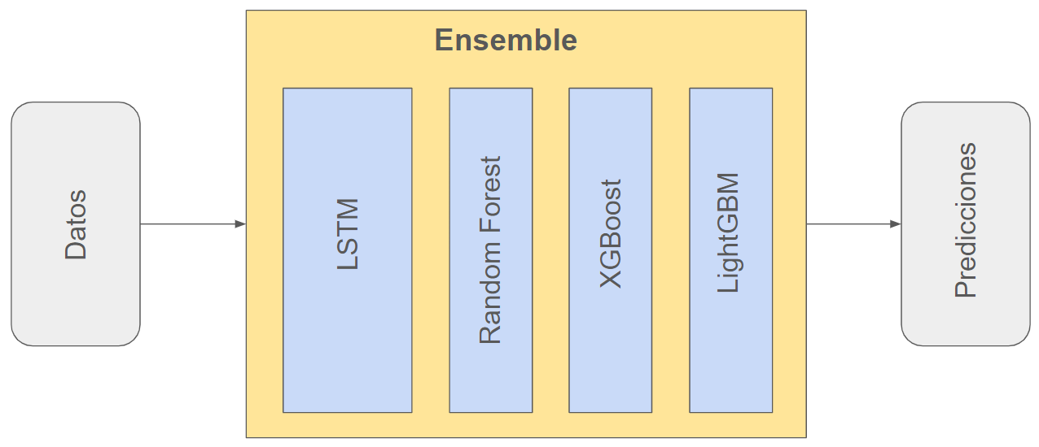
ARQUITECTURA DEL ENSEMBLE
Red Neuronal: 2xLSTM[100,60](relu) + Dense[5](relu)
RandomForest: Optimización de 5 modelos
XGBoost: Optimización de 5 modelos
LightGBM: Optimización de 5 modelos

Slide 3
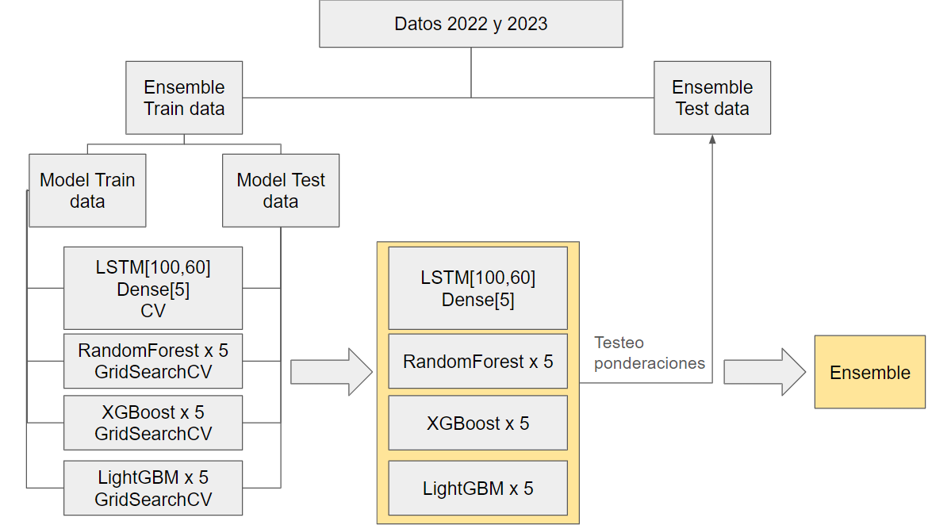
ENTRENAMIENTO DEL ENSEMBLE
pond_modelo = (1 - modelo_rmse/total_rmse)/suma_ponderaciones
pond_modelo = np.exp(-alpha*modelo_rmse)/ suma_ponderaciones

Slide 4
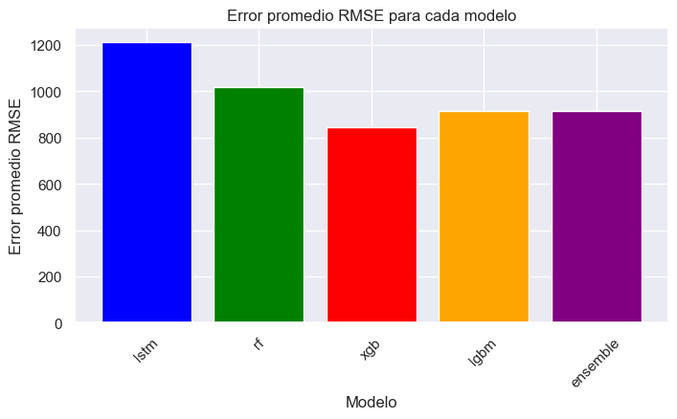
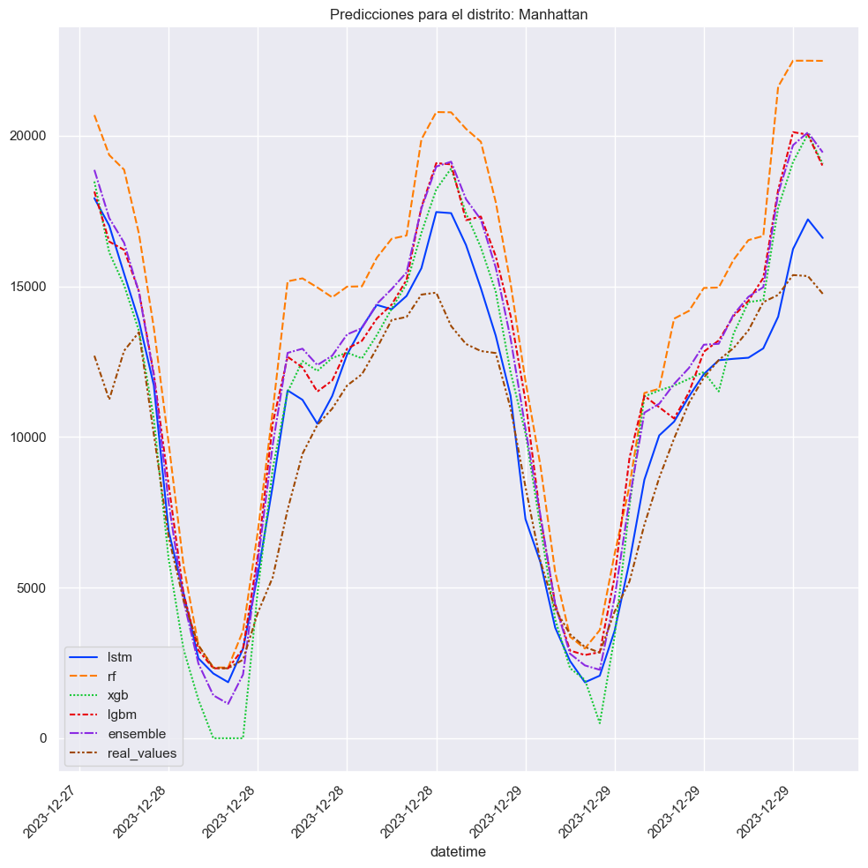
EVALUACIÓN DEL ENSEMBLE
El ensemble con ponderación lineal muestra una buena performance, amortiguando posible sobreajuste de modelos individuales y teniendo en cuenta los pesos de las variables dentro de cada modelo

Slide 5
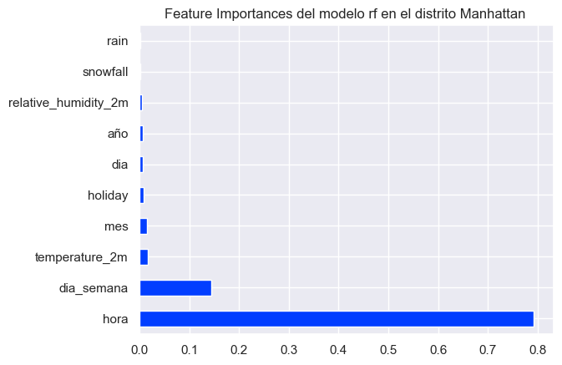
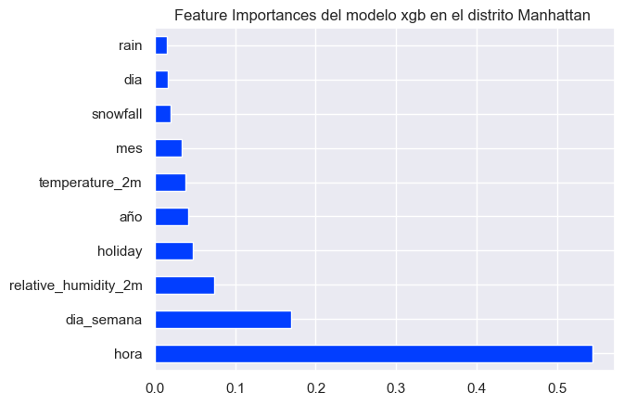
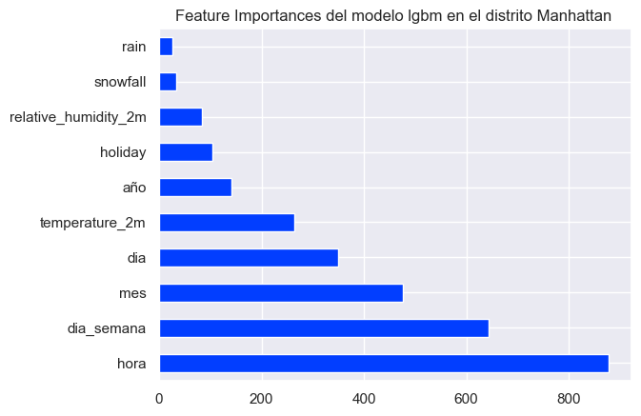
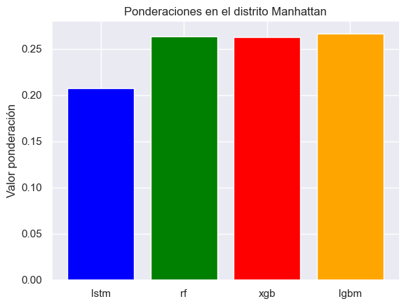
VENTAJAS DE LA IMPLEMENTACIÓN
Reducción de la variabilidad: Al combinar múltiples modelos, el ensemble puede reducir la variabilidad en las predicciones y proporcionar estimaciones más estables.
Compensación de debilidades individuales: Los diferentes modelos capturan diferentes aspectos de los datos y compensan las debilidades de los demás. Por ejemplo, si un modelo tiene dificultades para capturar ciertos patrones en los datos, otro modelo puede ser capaz de hacerlo, y el ensemble puede aprovechar esto.
Robustez: El ensemble puede ser más robusto frente a cambios en los datos.

Slide 6
PASOS A SEGUIR
Entrenar al modelo con más datos: capturar tendencias en días festivos con más precisión.
Realizar ajustes/mejoras en la arquitectura de la red neuronal.
Incluir otros modelos: Sarimax, Prophet.
Feature engineering: crear variable que tenga en cuenta eventos masivos en los distritos de NYC. Crear variable que tenga en cuenta el estado del tránsito.
Incluir testeos de otras funciones de ponderación: inversa del error, raíz cuadrada inversa, logaritmo inverso del error.
Automatizar el entrenamiento mensual con la carga de nuevos datos en el DataWarehouse.
Evaluación continua del funcionamiento y estabilidad del modelo desplegado.
Actualización de la aplicación según requerimientos del cliente.
CONCLUSIONES
Hemos analizado en profundidad los datos de viajes de taxis en NYC proporcionando insights significativos para el modelo de negocio propuesto.
Creamos un datawarehouse en la nube y automatizamos la carga de datos.
Desarrollamos una aplicación en línea que permite el seguimiento de las diferentes variables y KPIs en tiempo real, a través de un dashboard interactivo y un modelo de predicción de la demanda a nivel distrito y franja horaria.

Slide 7

Gracias

